Slide 1
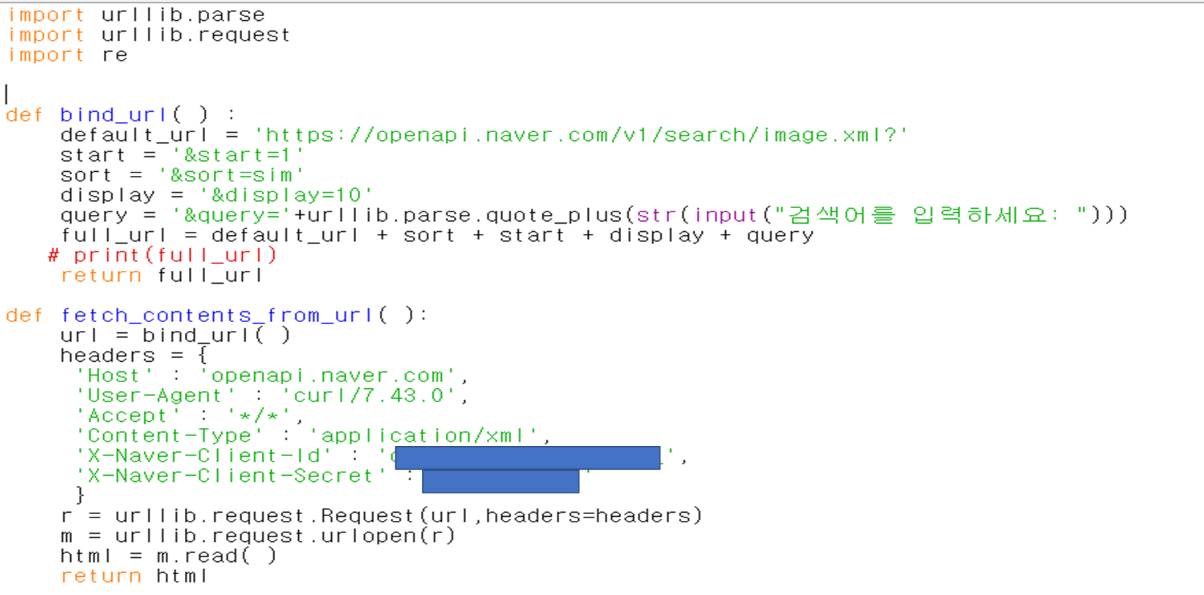
이미지 크롤링 소스 1

Slide 2
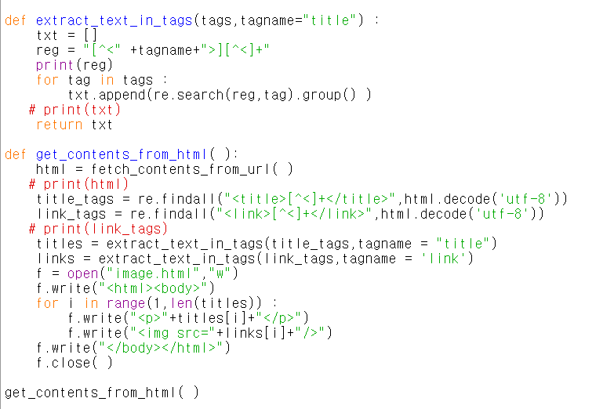

Slide 3
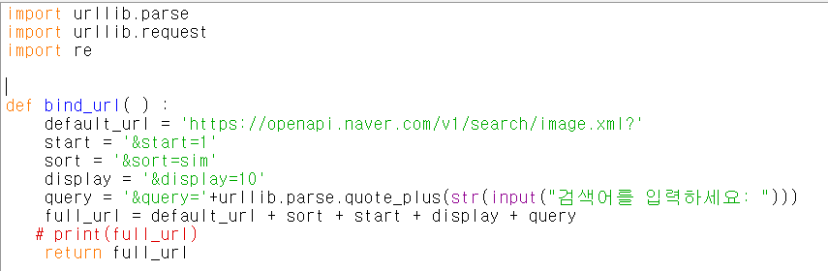
함수
네이버 api 중 이미지를 접근하기 위한 url 생성 코드

Slide 4
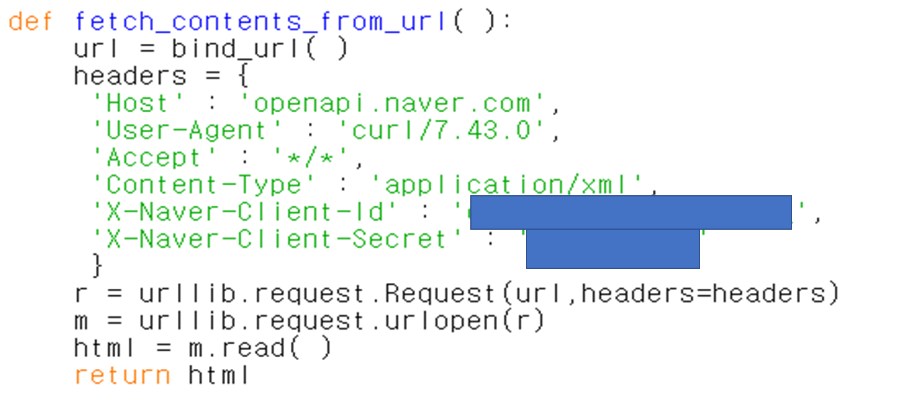
함수
api접속 후 해당 데이터 수집 함수

Slide 5
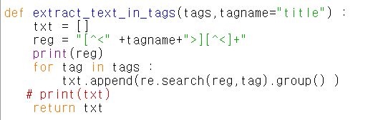
함수
수집된 데이터 태그 중 필요한 내용만 추출

Slide 6
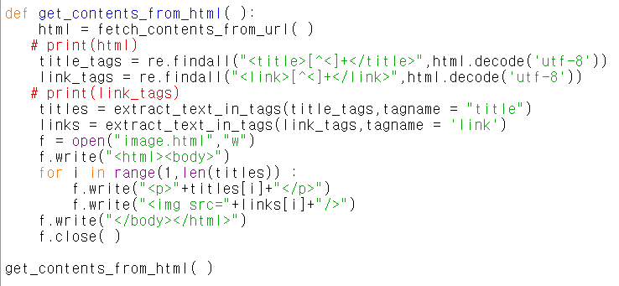
함수
1 .수집된 데이터 중 필요 tag만 찾는다.
2. 찾아진 tag를 extract_text_in_tags 함수로 보내 필요 data만 취득
3. 취득된 data를 이용해 새로운 웹 페이지를 만들어 image를 출력한다.

